Slide 1
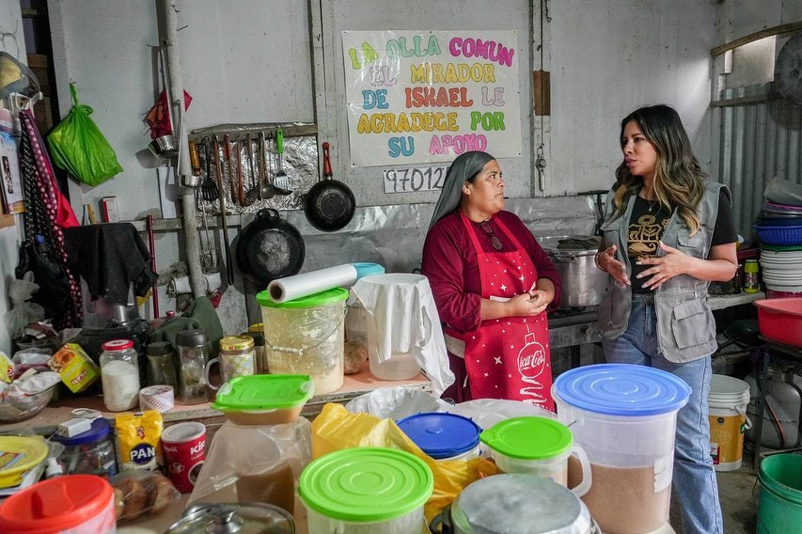
PROYECTO DE LEY 5072/2022
Que establece la contratación directa de las ollas comunes y comedores populares en los servicios de alimentación que requieran las entidades del estado.

Slide 2
EXPOSICIÓN DE MOTIVOS
El Ministerio de Desarrollo e Inclusión Social (MIDIS) tiene a su cargo distintos programas sociales:
II. Las ollas comunes
y comedores populares
como mecanismo
de superación de
la pobreza
Presupuesto institucional de apertura (PIA) 2023
S/. 5,324 M.
+
Incremento
S/. 501 M.

Slide 3
PROGRAMA DE COMPLEMENTACIÓN
ALIMENTARIA
238
Gobiernos locales
+
S/. 223 M.
Para este año

Slide 4
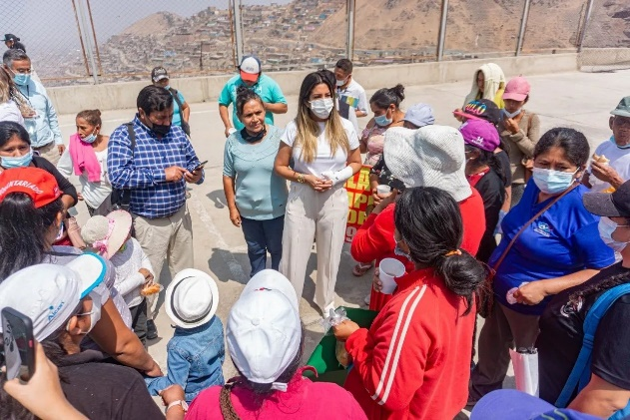
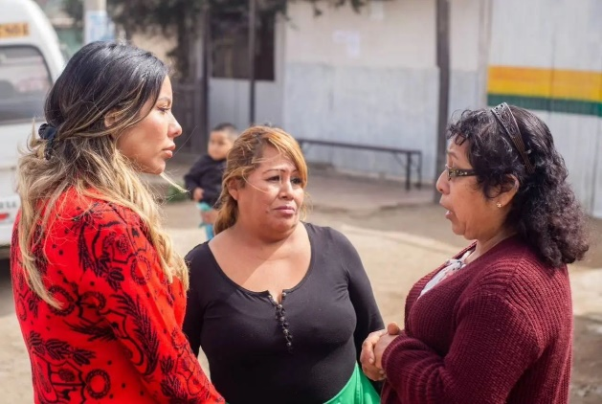
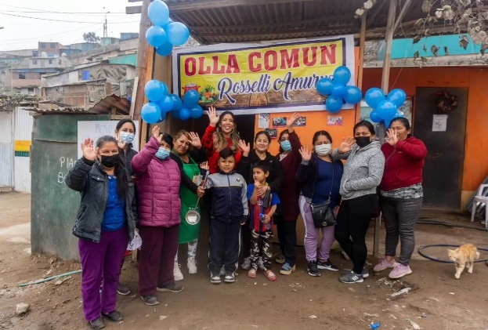
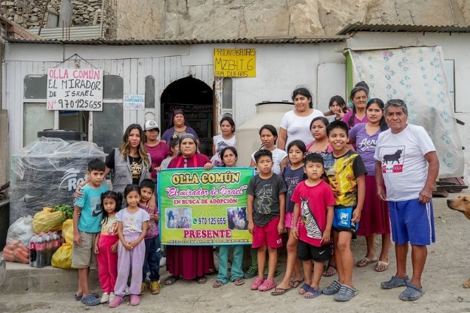
Ley N.º 31458
Que reconoce las ollas comunes y garantiza su sostenibilidad, financiamiento y el trabajo productivo de sus beneficiarios.

Slide 5
ENTIDADES
PÚBLICAS
MODALIDAD DE CONCESIÓN
CONTRAPRESTACIÓN
ECONÓMICA

Slide 6
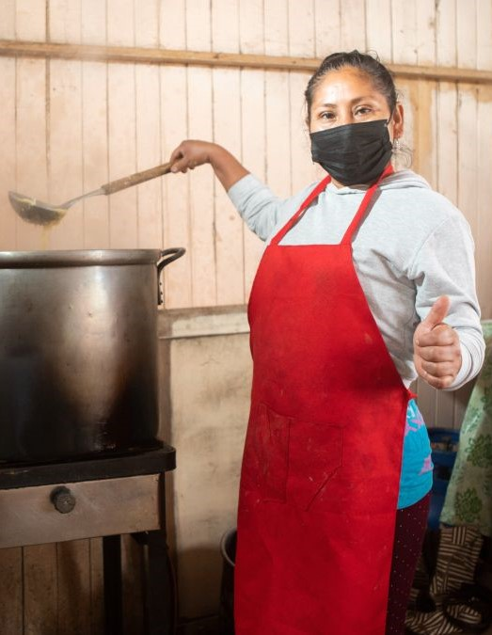
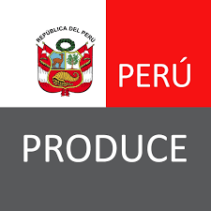
EL REGLAMENTO DEBERÁ:
Fijar los requisitos y condiciones que deberán cumplir las ollas comunes y comedores populares para brindar los servicios de alimentación.
Es importante que el Ministerio de la Producción brinde asistencia técnica a las ollas comunes y comedores populares.

Slide 7
Gracias
yamuruz@congreso.gob.pe

